Slide 1
Oficina temática 1 Alfabetização numérica Prof. Antonio Carlos Brolezzi brolezzi@ime.usp.br www.ime.usp.br/~brolezzi

Slide 2
Conceito de número: Contagens e medidas

Slide 3
De onde vem a ideia de número?
De contar e de medir.
Contar e medir são operações através das quais se constrói a ideia de número, e que portanto é conveniente trabalhar a compreensão da relação entre o discreto e o contínuo para desenvolver a ideia de número.

Slide 4
O que é contar?
dizer os números
Ela já sabe contar
calcular o valor ou quantidade
contar o número de pessoas
contar o dinheiro
narrar algo
contar o que se passou
contar uma história
medir, marcar
contar o tempo que falta para partir.

Slide 5
O que é medir?
tirar as dimensões
medir um terreno
avaliar, calcular
medir as consequências
pensar, ter cuidado
Meça as suas palavras!
comparar-se a alguém
medir-se com o adversário.

Slide 6
1 2 3 4 5 6 7 8 9 10 11 12 ...
Os números naturais são formados a partir de unidades.
Dois sentidos da unidade:
1. Propriedade do número um
2. Padrão de medida

Slide 7
O QUE É DISCRETO?
De modo geral, discreto é aquilo que exprime objetos distintos, que se revela por sinais separados, que se põe à parte.
Vem do latim discretus, particípio passado do verbo
discernere (discernir), que significa discriminar, separar, distinguir, ver claro.
Etimologicamente, discernere vem de cernere, que quer dizer passar pelo crivo, joeirar, decidir.
Da mesma fonte derivam as palavras segredo, secreto, certo, discrição.

Slide 8
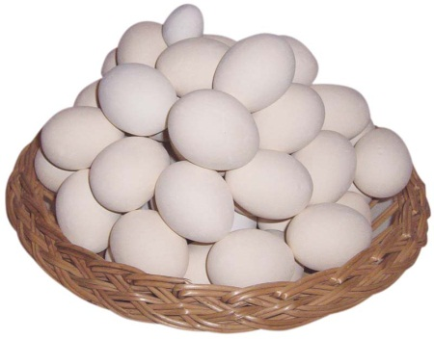
O QUE É DISCRETO?
Desse sentido de ser separado, distinto, vem o uso de discreto referindo-se a quem sabe guardar um segredo, é prudente, circunspecto, recatado, modesto, não se faz sentir com intensidade, é pequeno.
Grandezas discretas são contáveis, que são objeto de contagem, como o número de livros em uma prateleira.

Slide 10
O QUE É CONTÍNUO?
Já contínuo vem de con-tenere (ter junto, manter unido, segurar).
Contínuo é o que está imediatamente unido a outra coisa.
Da mesma origem vem conter, conteúdo, continente, contente (o que cabe em si, e não cobiça alargar-se).
Contínuo designa também o funcionário que presta assistência contínua ao chefe

Slide 11
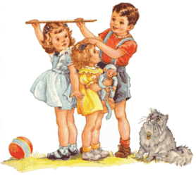
O QUE É CONTÍNUO?
Certo tipo de grandezas é formado por aquelas
quantidades que são passíveis de medida, como nossa altura.

Slide 13
Preste atenção na cigarra cantando entre as árvores: primeiro se ouve uma série de notas precisamente definidas e claramente separadas, acelerando lentamente.
Então, na medida em que o trinado ganha força, sente-se que as notas lentamente unem-se umas as outras; mas ainda cada trinado pode ser individualizado como parte elementar de um canto de flauta.
Por fim, repentinamente, deparamo-nos com uma nota contínua que é o clímax do canto da cigarra até seu final.

Slide 14
Agora observe o mar quando quebra na praia. Cada onda toma volume, precipita-se, e desaparece na areia. Podemos separar regularmente cada onda daquelas que a precederam e daquelas que a seguirão, e ainda cada onda individual é parte do contínuo do mar.
Assim é, em nossa experiência do dia-a-dia, a relação entre a continuidade e a ideia do discreto: às vezes a experiência da continuidade subjaz à do discreto e às vezes o discreto leva ao contínuo.
Sua relação é uma relação entre parceiros iguais.
Newton da Costa – matemático, lógico e filósofo

Slide 15
Medir é comparar uma grandeza com uma outra, de mesma natureza, tomada como padrão.
Ou seja, medir é contar quantas vezes uma grandeza, considerada como padrão, “cabe” em outra.
Já contar... é dizer quantas unidades tem determinada quantidade. Ou seja, medir essa grandeza em termos de unidades.

Slide 16
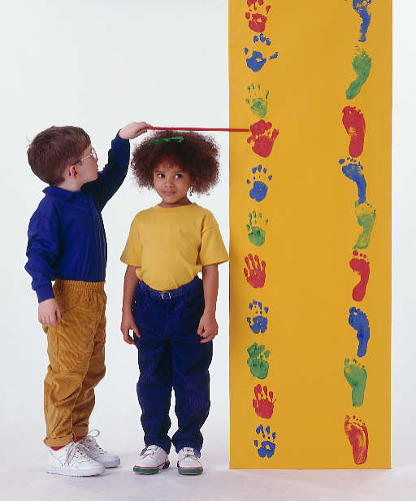

Slide 17
Quantas unidades,
quantas dezenas e
quantas centenas há em
825?

Slide 18
Escreva o número
10.500.000
de três formas diferentes
Qual ou quais formas são mais usadas pela mídia para escrever números?

Slide 19
Distâncias
Depois do Sol, qual a distância da estrela mais próxima da Terra?

Slide 20
Atividade - Velocidade
Qual a distância da estrela mais próxima?
A estrela mais próxima de Terra depois do Sol é Alfa Centauro.
Ela concentra-se a uma distância de 40 trilhões de quilômetros (40.000.000.000.000) da Terra.
Mas, como as distâncias no Universo são imensas, fica difícil utilizar números com tantos zeros.

Slide 21
Atividade - Velocidade
Qual a distância da estrela mais próxima?
Para facilitar a compreensão das distâncias, utilizamos então a unidade de medida chamada ano-luz, que nada mais é do que a distância percorrida pela luz em um ano.
A luz viaja a uma velocidade de 300 mil quilômetros por segundo (nada viaja mais rápido do que ela), percorrendo 9,46 trilhões de quilômetros por ano entre os astros. Assim , a distância de Alfa Centauro até nós passa a ser de 4,2 anos-luz (40 trilhões / 9,46).

Slide 22
Volume e capacidade
Quantos litros de água tem no Oceano Atlântico?

Slide 23
Atividade
Capacidade
Quantos litros de água tem no Oceano Atlântico?
O Oceano Atlântico tem um volume médio de
323.600.000 quilômetros cúbicos.
Cada quilômetro cúbico equivale a
1.000.000.000.000 litros (um trilhão de litros).
Logo, o Oceano Atlântico tem aproximadamente
323.600.000.000.000.000.000
Trezentos e vinte e três quintilhões e seiscentos quatrilhões de litros.

Slide 24
Números grandes:
Quantos zeros tem em um decilhão?

Slide 25
Número escrito | Como se lê
1000 | Mil
1 000 000 | Milhão
1 000 000 000 | Bilhão
1 000 000 000 000 | Trilião
1 000 000 000 000 000 | Quatrilhão
1 000 000 000 000 000 000 | Quintilhão
1 000 000 000 000 000 000 000 | Sextilhão
1 000 000 000 000 000 000 000 000 | Setilhão
1 000 000 000 000 000 000 000 000 000 | Octilhão
1 000 000 000 000 000 000 000 000 000 000 | Nonilhão
1 000 000 000 000 000 000 000 000 000 000 000 | Decilhão

Slide 26
Alfabetização numérica – expectativas de aprendizagem
PRIMEIRO ANO
Números
M01 Reconhecer a utilização de números no seu contexto diário.
M02 Formular hipóteses sobre escritas numéricas relativas a números familiares, como a idade, o número da casa etc.
M03 Identificar escritas numéricas relativas a números freqüentes, como os dias do mês, o ano etc.
M04 Formular hipóteses sobre a leitura e escrita de números freqüentes no seu contexto doméstico.
M05 Realizar a contagem de objetos (em coleções móveis ou fixas) pelo uso da seqüência numérica (oral).
M06 Fazer contagens orais em escala ascendente (do menor para o maior) e descendente (do maior para o menor), contando de um em um.
M07 Construir procedimentos como formar pares e agrupar, para facilitar a contagem e a comparação entre duas coleções.
M08 Construir procedimentos para comparar a quantidade de objetos de duas coleções, identificando a que tem mais, a que tem menos, ou se têm a mesma quantidade.
M09 Produzir escritas numéricas de números familiares e freqüentes pela identificação de regularidades.

Slide 27
SEGUNDO ANO
Números
M01 Utilizar números para expressar quantidades de elementos de uma coleção.
M02 Utilizar números para expressar a ordem dos elementos de uma coleção ou seqüência.
M03 Utilizar números na função de código, para identificar linhas de ônibus, telefones, placas de carros, registros de identidade.
M04 Utilizar diferentes estratégias para quantificar elementos de uma coleção: contagem, formação pares, agrupamentos e estimativas.
M05 Contar em escalas ascendente e descendente de um em um, de dois em dois, de cinco em cinco, de dez em dez etc.,
M06 Formular hipóteses sobre a grandeza numérica, pela identificação da quantidade de algarismos que compõem sua escrita e/ou pela identificação da posição ocupada pelos algarismos que compõem sua escrita.
M07 Produzir escritas numéricas identificando regularidades e regras do sistema de numeração decimal.
M08 Utilizar a calculadora para produzir escritas de números que são ditados.

Slide 28
TERCEIRO ANO
Números
M01 Ler e escrever números pela compreensão das características do sistema de numeração decimal.
M02 Comparar e ordenar números (em ordem crescente e decrescente).
M03 Resolver situações-problema que envolvam relações entre números, tais como: ser maior que, ser menor que, estar entre, ter mais um, ter mais dois, ser o dobro, ser a metade.
M04 Contar em escalas ascendente e descendente a partir de qualquer número dado.
M05 Utilizar a calculadora para produzir e comparar escritas numéricas.

Slide 29
QUARTO ANO
Números
M01 Reconhecer e utilizar números naturais no contexto diário.
M02 Compreender e utilizar as regras do sistema de numeração decimal, para leitura, escrita, comparação e ordenação de números naturais de qualquer ordem de grandeza.
M03 Contar em escalas ascendente e descendente a partir de qualquer número natural dado.
M04 Resolver situações-problema em que é necessário fazer estimativas ou arredondamentos de números naturais (cálculos aproximados).
M05 Reconhecer e utilizar números racionais no contexto diário.
M06 Explorar diferentes significados das frações em situações-problema (parte-todo e quociente).
M07 Ler e escrever números racionais, de uso freqüente no cotidiano, representados na forma decimal ou fracionária.
M08 Comparar e ordenar números racionais de uso freqüente, na representação decimal.
M09 Observar as regras do sistema de numeração decimal para compreensão, leitura e representação dos números racionais na forma decimal.

Slide 30
QUINTO ANO
Números
M01 Compreender e utilizar as regras do sistema de numeração decimal, para leitura e escrita, comparação, ordenação e arredondamento de números naturais de qualquer ordem de grandeza.
M02 Reconhecer e fazer leitura de números racionais no contexto diário, nas representações fracionária e decimal.
M03 Explorar diferentes significados das frações em situações-problema: parte-todo, quociente e razão.
M04 Escrever números racionais de uso freqüente, nas representações fracionária e decimal e localizar alguns deles na reta numérica.
M05 Comparar e ordenar números racionais de uso freqüente, nas representações fracionária e decimal.
M06 Identificar e produzir frações equivalentes, pela observação de representações gráficas e de regularidades nas escritas numéricas.

Slide 31
O cálculo mental ... e manual

Slide 32
Atividade 1
Faça a operação abaixo de três formas diferentes:
1190 + 2610
O que cada procedimento apresenta de interessante? Por quê?

Slide 33
Alguns procedimentos possíveis para fazer
1 190 + 2610 = 3800
1 000 + 2 000 = 3 000
100 + 600 = 700
90 + 10 = 100
3 000 + 700 + 100 = 3 800

Slide 34
Segundo Procedimento
1 190 + 2610 = 3800
1 190
+ 2 610
3 800

Slide 35
Terceiro Procedimento
1 190 + 2610 = 3800
+ 1 000 + 100 + 90
2 610 3 610 3 710 3 800

Slide 36
Atividade 2
Seria diferente fazer a conta abaixo?
R$ 11,90 + R$ 26,10
Por quê?

Slide 37
Atividade 3
Faça a operação abaixo de três formas diferentes:
500 - 199
O que cada procedimento apresenta de interessante? Por quê?

Slide 38
500 - 199 =
Primeiro Procedimento
500 - 200 = 300
200 - 199 = 1
300 + 1 = 301
Segundo Procedimento
500
- 199
301

Slide 39
Terceiro Procedimento
+ 1 + 300
199 200 500

Slide 40
Atividade 4
Seria diferente fazer a conta abaixo?
R$ 5,00 – R$ 1,99
Qual o resultado mais esperado?
Que atividade matemática está por trás deste resultado?

Slide 41
Atividade 5
Qual foi a primeira
máquina de calcular
do mundo?

Slide 42
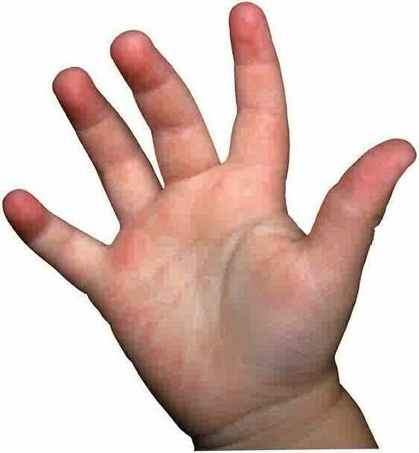

Slide 43
Contar com os dedos!

Slide 44
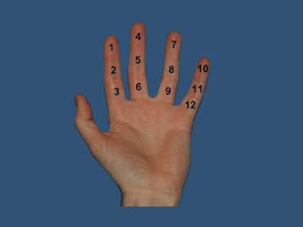
Como contar até 12 com uma mão só?

Slide 45
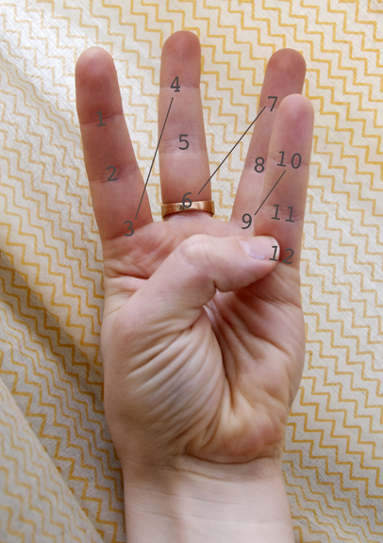

Slide 46
E como contar até 60 com os dedos?

Slide 47
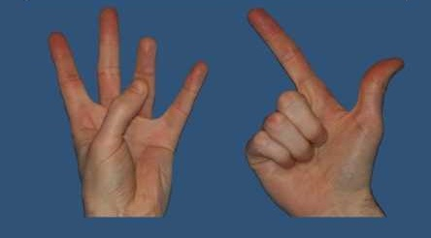
Que número pode ser representado com este gesto?

Slide 48
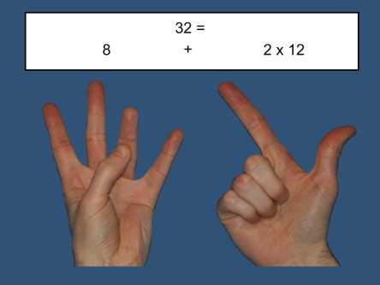
Que número pode ser representado com este gesto?
Fonte: http://danieldendy.blogspot.com.br/2012/06/sexagesimal-base-60.html

Slide 49
Atividade 6
A tabuada dos nove e os dedos das mãos
Há um modo interessante para se obter a tabuada do nove usando os dedos das mãos. Coloque as mãos abertas sobre a mesa.

Slide 50
Atividade 6
Coloque as mãos abertas sobre a mesa.
Vamos obter, por exemplo, 3 x 9. Dobre o 3° dedo, a contar da esquerda para a direita.

Slide 51
Vamos obter, por exemplo, 3 x 9. Dobre o 3° dedo, a contar da esquerda para a direita.
Veja que, a esquerda do dedo dobrado, ficaram dois dedos e, a sua direita, 7 dedos.

Slide 52
Veja que, a esquerda do dedo dobrado, ficaram dois dedos e, a sua direita, 7 dedos.
Eis o resultado: 3 x 9 = 27!
Veja como se obtém 6 x 9:
Notes:
Eis o resultado: 3 x 9 = 27!
Veja como se obtém 6 x 9:

Slide 53
Eis o resultado: 3 x 9 = 27!
Veja como se obtém 6 x 9:
Notes:
Eis o resultado: 3 x 9 = 27!
Veja como se obtém 6 x 9:

Slide 54
Eis o resultado: 6 x 9 = 54
Experimente obter assim as outras multiplicações da tabuada do nove.
Notes:
Eis o resultado: 3 x 9 = 27!
Veja como se obtém 6 x 9:

Slide 55
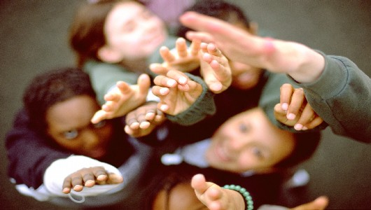
Atividade 7
A tabuada do 6 ao 9

